Slide 1
Governança Corporativa
RN518 RN507
013
00:35
Franciele Franco

Slide 2




RN 518
O trabalho em equipe é como uma orquestra, onde a individualidade de cada componente contribui para a construção de um resultado coletivo.

Slide 3
Lições aprendidas da RN518 para a RN507

Slide 4


RN 518 – Gestão de Riscos
Análise
A RN 518 e a ISO 31000
Identificação
Monitoramento
Avaliação
Tratamento

Slide 5
RN 518 - Implementação
Estudar
Analisar
Compartilhar
Entendimento do escopo, a aplicabilidade e os impactos;
  Leitura;
  Segregar ao mínimo;
  Interpretação;
Levantamento dos pontos da norma que poderiam gerar dúvidas, falhas de interpretação ou desafios a serem trabalhados;
  Discussão na equipe de GRC;
  Estudos e resumos;

Slide 6
RN 518 - Implementação
Estudar
Analisar
Compartilhar
Entendimento do AS IS;
  Processos
  Atividades
  O que já temos?
Entendimento da cadeia de valor x RN518;
  Alinhar os setores
  Papeis e responsabilidades
Desenvolvimento de planos de ação: treinamentos (GRC), consultas a especialistas;
  Consultoria externa
  Atuação em parceria interna (Núcleo de Governança)
  Treinamentos
  Diagnóstico

Slide 7
RN 518 - Implementação
Estudar
Analisar
Compartilhar
Comunicação – planos para equipes e setores;
  Reuniões de alinhamento
  Desenvolvimento do TO BE
  O que precisamos?
Envolver as áreas impactadas e manter um canal aberto de esclarecimento e adaptação.
  Desenvolvimento de parcerias
  Desenvolvimento de calendário de apresentações
  Criação de plano de ação (Sistema SE)

Slide 8
RN 518 – Novas Ações
  Desenvolvimento de calendário de apresentações
  Criação de plano de ação (Sistema SE)
Agenda estruturada
Monitoramento periódico
Previsibilidade
Comprometimento e disciplina
Controle estruturado
Manutenção e atualização contínua
Registro e evidência formal

Slide 9

RN 518 – Certificação
Com excelência, a Unimed Curitiba alcançou, pelo segundo ano consecutivo, 100% de aderência à Resolução Normativa 518/2022 da ANS, com base no ano de 2024. Esse resultado reforça nosso compromisso com os padrões de Governança Corporativa, Gestão de Riscos e Controles Internos.

Slide 10

RN 518 – RN507
As práticas implementadas durante a gestão da implantação da RN 518 trouxeram aprendizados valiosos, especialmente no que diz respeito à estruturação de processos, governança e gestão de riscos. Como resultado, na RN 507 pôde ser iniciada de forma mais estruturada, estratégica e eficiente.

Slide 11
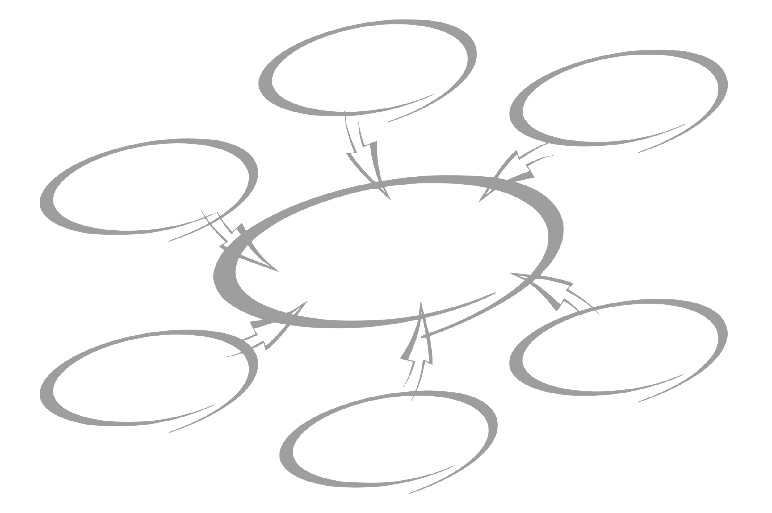
RN 518 – RN507
Aprendizados replicados:
Criação de cronograma com marcos e entregas por fase
  Criação de plano de ação após a fase de diagnóstico;
Sprint para cada fase com datas pré-definidas.
Padronização da comunicação
  Atualização periódica;
  Comunicação padronizada;
Estabelecimento de parcerias
  Consultoria
  Áreas e setores envolvidos

Slide 12
Replicamos!
A experiência adquirida durante a implantação da RN 518 proporcionou aprendizados significativos que nos apresentaram pontos a serem melhorados, que se transformaram em desafios, desafios em oportunidade, e as oportunidades em aprendizado.
As parcerias estabelecidas ao longo do processo foram cruciais para o sucesso da implementação. A colaboração entre as áreas envolvidas permitiram decisões mais ágeis, soluções mais eficazes e uma condução mais segura e estratégica.
Esses aprendizados foram fundamentais para que a implementação da RN 507 fosse iniciada de forma mais estruturada, estratégica e integrada desde o planejamento inicial.

Slide 13
Franciele Salete de Souza Franco
franciele.franco@unimedcuritiba.com.br

